Slide 1
Giới thiệu tổng quan về học phần cơ sở dữ liệu
CƠ SỞ DỮ LIỆU

Slide 2
YÊU CẦU MÔN HỌC
Thi giữa kỳ chiếm 20% bằng hình thức làm bài tập nhóm như sau:
Chia ra 7 nhóm: Mỗi nhóm có 1 bài tập
Cách tính điểm như sau: GV kêu đại diện hoặc từng em trong nhóm sửa bài và giải thích bài của mình làm, nếu thành viên trong nhóm làm không tốt thì cả nhóm sẽ hưởng điểm theo thành viên đó, nếu nhóm làm tốt và hoạt động phát biểu tốt sẽ công điểm cho nhóm đó. Trong quá trình sửa bài, nếu nhóm khác bổ sung theo cách khác thì được cộng điểm hoặc sửa lỗi sai của nhóm đó thì nhóm đang sửa được cộng điểm qua từ nhóm làm sai

Slide 3
YÊU CẦU MÔN HỌC
Thi thực hành cuối kỳ chiếm 20%
Thi cuối kỳ lý thuyết chiếm 60% (Thi tự luận)

Slide 4
Đề cương môn học
Chương 1 Khái niệm về hệ Cơ sở dữ liệu
Chương 2 Mô hình Thực thể - Kết hợp
Chương 3 Ngôn ngữ SQL
Chương 4 Ràng buộc Toàn vẹn
Chương 5 Tối ưu hóa truy vấn
BÀI TẬP THỰC HÀNH, SỬ DỤNG SQL SERVER 2008

Slide 5
Công cụ thực hành
SQL Server 2008 Developer
SQL Server 2008 Personal
SQL Server 2008 Standard
SQL Server 2008 Enterprise

Slide 6
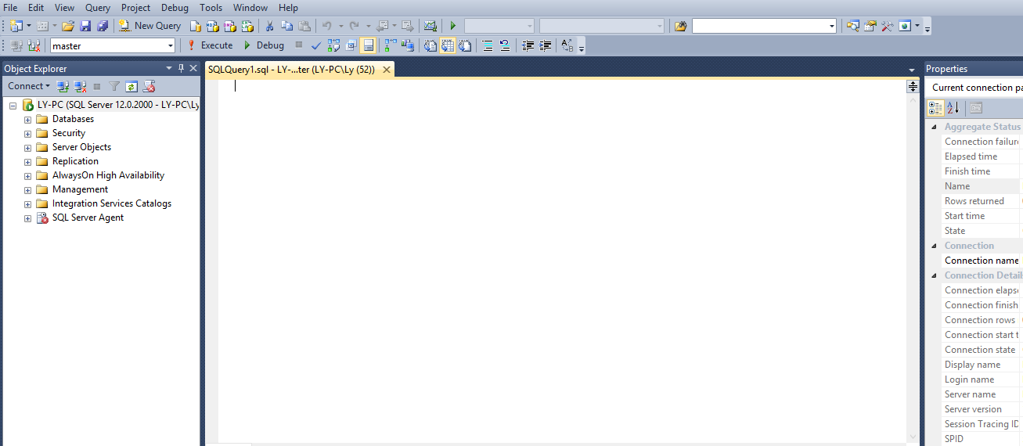
Công cụ thực hành
SQL Server 2008,2014 Enterprise

Slide 7
CƠ SỞ DỮ LIỆU
KHÁI NIỆM VỀ CSDL VÀ HỆ QUẢN TRỊ CSDL
Khái niệm chung về CSDL
Khái niệm về mô hình dữ liệu
Khái niệm về DBMS

Slide 8
Dữ Liệu (Data)
Dữ liệu là các giá trị phản ánh về sự vật, hiện tượng trong thế giới khách quan nghĩa .
Dữ liệu là các giá trị thô. Có thể là một tập hợp các giá trị mà không biết được sự liên hệ giữa chúng.
Ví dụ: Nguyễn văn Nam, 845102, 14/10/2016
Dữ liệu có thể được biểu diễn nhiều dạng khác nhau(âm thanh, văn bản, hình ảnh….)

Slide 9
Thông Tin ( Information)
Thông tin là ý nghĩa được rút ra từ dữ liệu thông qua quá trình xử lý (phân tích, tổng hợp, v.v…), phù hợp với mục đích cụ thể của người sử dụng.
Thông tin có thể gồm nhiều giá trị dữ liệu được tổ chức sau cho nó mang lại một ý nghĩa cho một đối tượng cụ thể, trong một ngữ cảnh cụ thể.

Slide 10
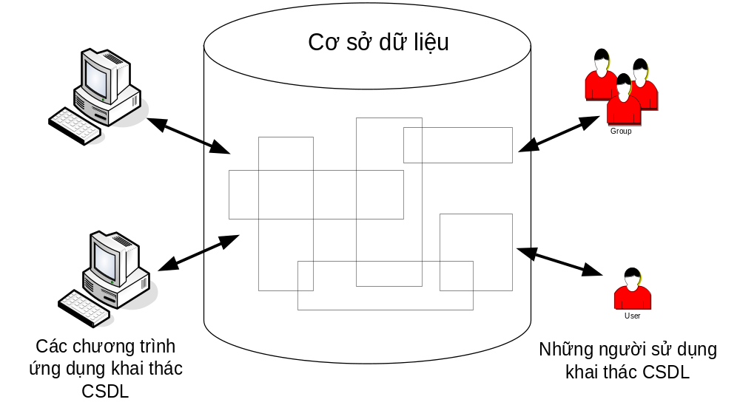
Cơ sở dữ liệu - Database

Slide 11
Khái niệm về Cơ sở Dữ liệu
Cơ sở dữ liệu là một tập hợp dữ liệu được tổ chức và lưu trữ theo một cấu trúc chặt chẽ nhằm phục vụ nhiều đối tượng sử dụng với nhiều mục đích khác nhau
KT.doc
KT.xls
…..
NS.doc
NS.xls
…..
TL.doc
TL.xls
…..
BP. Kế toán
P. Tiền lương
CSDL

Slide 12
Một ví dụ về cơ sở dữ liệu
NHANVIEN | HONV | TENLOT | TENNV | MANV | NGSINH | MA_NQL | PHG
 | Tran | Hong | Quang | 987987987 | 03/09/1969 | 987654321 | 4
 | Nguyen | Thanh | Tung | 333445555 | 12/08/1955 | 888665555 | 5
 | Nguyen | Manh | Hung | 666884444 | 09/15/1962 | 333445555 | 5
 | Tran | Thanh | Tam | 453453453 | 07/31/1972 | 333445555 | 5
DEAN | TENDA | MADA | DDIEM_DA | PHONG
 | San pham X | 1 | VUNG TAU | 5
 | San pham Y | 2 | NHA TRANG | 5
 | San pham Z | 3 | TP HCM | 5
 | Tin hoc hoa | 10 | HA NOI | 4
PHANCONG | MA_NVIEN | SODA | THOIGIAN
 | 123456789 | 1 | 32.5
 | 123456789 | 2 | 7.5
 | 666884444 | 3 | 40.0
 | 453453453 | 1 | 20.0

Slide 13
Đặc điểm của CSDL
Tập hợp dữ liệu có cấu trúc: lọai dữ liệu, mối quan hệ về ngữ nghĩa
Phải giảm trùng lắp thông tin
Dữ liệu phải nhất quán
Đảm bảo việc truy xuất dữ liệu dễ dàng, hiệu quả
Có độ an toàn và sự phân quyền trên dữ liệu
Phải chia sẻ dữ liệu cho nhiều người dùng
Phải giải quyết vấn đề bảo mật dữ liệu
Giải quyết tốt vấn đề cạnh tranh trong truy xuất dữ liệu
Đảm bảo được tính độc lập giữa dữ liệu và chương trình ứng dụng

Slide 14
CSDL ĐƯỢC ĐƯA RA ....
để giải quyết các vấn đề/ bài toán thực tế phải đối diện cơ bản hàng ngày là lưu trữ và truy xuất dữ liệu trong một hệ thống thông tin quản lý, thường được gọi là các phần mềm quản lý. Ví dụ như: phần mềm quản lý học sinh trong trường phổ thông, phần mềm quản lý nhân sự - tiền lương, phần mềm quản lý thư viện, ….
Vấn đề - Bài toán
Phân tích/ Thiết kế
Mô hình
bài toán
Chương trình
ứng dụng
khảo sát
mô hình
cài đặt
Lược đồ CSDL
CSDL
SƠ ĐỒ DIỄN TẢ CÁC BƯỚC XÂY DỰNG MỘT CHƯƠNGTRÌNH ỨNG DỤNG CÓ LIÊN QUAN ĐẾN CSDL

Slide 15
Một số khái niệm cơ bản khác
CSDL là một tập tích hợp dữ liệu có liên quan với nhau được lưu trữ trong các tập tin
Một hệ CSDL (DB system) bao gồm một CSDL và một hệ quản trị CSDL (DBMS)
Hệ quản trị CSDL (Database Management System-DBMS) là một công cụ phần mềm tổng quát nhằm hỗ trợ việc lưu trữ, truy xuất và quản trị CSDL. Nó cung cấp cho người dùng và ứng dụng một môi trường thuận tiện và sử dụng hiệu quả tài nguyên dữ liệu

Slide 16
Các đối tượng sử dụng CSDL
Quản trị viên (Database Administrator - DBA)
Thiết kế viên (Database Designer)
Người dùng cuối (End-User)

Slide 17
Mô hình dữ liệu – Data Model
Là tập hợp ký hiệu và quy tắc cho phép mô tả dữ liệu, mối liên hệ trên dữ liệu, ngữ nghĩa và các ràng buộc trên dữ liệu
Mô hình dữ liệu bao gồm
Các khái niệm biểu diễn dữ liệu
Các phép toán xử lý dữ liệu
Có nhiều loại mô hình dữ liệu khác nhau → Các mô hình khác nhau thể hiện dữ liệu ở các mức khác nhau

Slide 18
Mô hình dữ liệu phân chia theo mức
Mô hình dữ liệu mức cao (mức quan niệm)
  High level, conceptual, semantic data models
  Cung cấp các khái niệm gần gũi với người dùng
  Mô hình phải tự nhiên và giàu ngữ nghĩa
  VD: mô hình thực thể kết hợp (ER), mô hình đối tượng…
Mô hình dữ liệu mức vật lý
  Physical, low level, internal data models
  Đưa ra các khái niệm mô tả chi tiết về cách thức dữ liệu được lưu trữ trong máy tính
  VD: mô hình quan hệ, mô hình mạng, mô hình phân cấp
Mô hình dữ liệu mức thực hiện
  Implementation, record-oriented data models
  Đưa ra các khái niệm người dùng có thể hiểu được nhưng không quá xa với cách dữ liệu được tổ chức thật sự trên máy tính (nằm giữa các mô hình trên, cân bằng khung nhìn của người dùng với chi tiết lưu trữ trên máy tính)

Slide 19
Các loại mô hình dữ liệu
Mô hình logic trên cơ sở đối tượng (Object-based logical models)
Mô hình thực thể kết hợp (Entity Relationship Model)
Mô hình hướng đối tượng (Object – Oriented Model)
Mô hình logic trên cơ sở mẫu tin (Record-based logical models)
Mô hình quan hệ (Relational Data Model)
Mô hình mạng (Network Data Model)
Mô hình phân cấp (Hierachical Model)
Mô hình vật lý (Physical Model)

Slide 20
Ví dụ mô hình thực thể - kết hợp (ERD)
Diem
MaHP
Hocky
(0,n)
(1,1)
Nam
Gvien
hoc
HPhan
mo
mhoctruoc
MaSV
(1,n)
MaMH
(0,n)
Ten
TenMH
Lop
SVien
Khoa
MHoc
Nganh
Tinchi
(0,n)
dieukien
(0,n)
mhocsau

Slide 21




Ví dụ mô hình đối tượng (OMT)
SVien
Ten
HPhan
Lop
hoc
Nganh
Ten
1..*
SLuong
1..*
0..*
0..*
LapTKB()
InBangDiem()
1
1
Diem
DiemTH
mo
DiemLT
DiemPrj
0..*
0..*
SuaDiem()
MHoc
Ten
Khoa
+MHoc truoc
SoTinChi
0..*
0..*
CapNhatSTC()
0..*
Dieu kien
0..*
+MHoc sau

Slide 22
Ví dụ mô hình quan hệ
Lược đồ quan hệ
HocSinh(MaHS, TenHS, MaLop)
LopHoc(MaLop, TenLop)
Thể hiện (Instance)
HocSinh
LopHoc
(‘HS001’, ‘NVA’, ’10A1’)
(‘HS002’, ‘NVB’, ’10A2’)
(‘HS003’, ‘NVC’, ’10A1’)
(’10A1’, ‘Lop 10A1’)
(’10A2’, ‘Lop 10A2’)
(’11A1’, ‘Lop 11A1’)

Slide 23
Ví dụ mô hình mạng
SVien
MHoc
MHOC_SAU
MHOC_MO
MHOC_TRUOC
SVIEN_DIEM
HPhan
DKien
KQUA_HPHAN
KQua

Slide 24
Ví dụ mô hình phân cấp
KQua
DiemTH | DiemLT
Mức 1:
HPhan
TenHP | SLuong
SVien
TenSV | Lop | Nganh
Mức 2:
MHoc
TenMH | Khoa | TinChi
Mức 3:

Slide 25
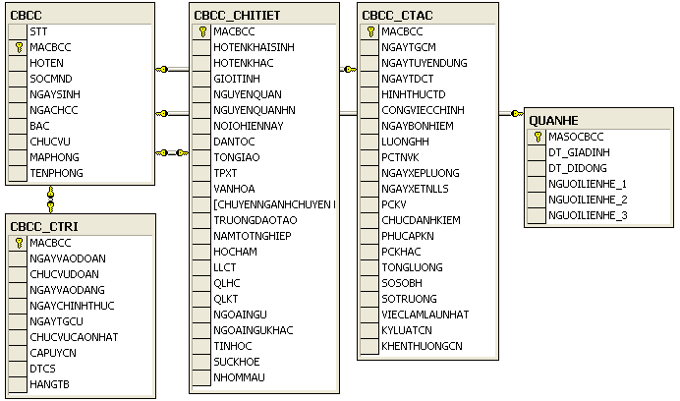
Ví dụ mô hình vật lý

Slide 26
Lược đồ và thể hiện
Lược đồ CSDL: là mô tả về CSDL. Bao gồm mô tả về cấu trúc CSDL và các RB trên CSDL đó
Thể hiện CSDL: là dữ liệu hiện thời được lưu trong một CSDL ở một thời điểm nào đó
Giản đồ của lược đồ - Schemas Diagram: là thể hiện ở dạng mô hình (một vài khiá cạnh của) một lược đồ CSDL
    Lược đồ vật lý hay lược đồ trong – Physical/ Internal Schema
    Lược đồ quan niệm – Conceptual/ Logical Schema
    Lược đồ ngoài – External Schema

Slide 27
Lược đồ CSDL
Lược đồ CSDL (Database Schema)
  Là các mô tả về cấu trúc và ràng buộc trên CSDL
SVien
Ten
MaSV
Nam
Khoa
Mhoc
TenMH
MaMH
TinChi
Khoa
MaMH
MaMH_Truoc
DKien
MaKH
MaMH
HocKy
Nam
GV
KHoc
KQua
MaKH
MaSV
Diem

Slide 28
Thể hiện CSDL
Thể hiện CSDL (Database Instance)
  Là dữ liệu hiện thời được lưu trữ trong CSDL ở một thời điểm nào đó
  Tình trạng của CSDL
Mhoc
TenMH
MaMH
TinChi
Khoa
KQua
MaSV
MaKH
Diem
Nhap mon tin hoc
COSC1310
4
CNTT
17
112
8
Cau truc du lieu
COSC3320
4
CNTT
17
119
6
8
85
10
Toan roi rac
MATH2410
3
TOAN
8
92
9
Co so du lieu
COSC3380
3
CNTT
8
102
8
8
135
10
SVien
Ten
MaSV
Nam
Khoa
DKien
MaMH
MaMH_Truoc
Son
17
1
CNTT
COSC3380
COSC3320
Bao
8
2
CNTT
COSC3380
MATH2410
COSC3320
COSC3380

Slide 29
KIẾN TRÚC 3 MỨC VỀ LƯỢC ĐỒ
Mức ngoài
Người dùng
Người dùng
Lược đồ ngoài 1
…
Lược đồ ngoài n
Ánh xạ ngoài/
Ánh xạ quan niệm
Mức quan niệm
Lược đồ quan niệm
Ánh xạ quan niệm/
Ánh xạ trong
Lược đồ trong
Mức trong

Slide 30
KIẾN TRÚC 3 MỨC VỀ LƯỢC ĐỒ
Mức trong (lược đồ trong)
  Mô tả cấu trúc lưu trữ vật lý CSDL
Mức quan niệm (lược đồ quan niệm)
  Mô tả cấu trúc của toàn thể CSDL cho 1 cộng đồng người sử dụng, gồm thực thể, kiểu dữ liệu, mối liên hệ và ràng buộc
  Che bớt các chi tiết của cấu trúc lưu trữ vật lý
Mức ngoài (lược đồ ngoài)
  Còn gọi là mức khung nhìn (view)
  Mô tả một phần của CSDL mà 1 nhóm người dùng quan tâm đến và che dấu phần còn lại của CSDL đối với nhóm người dùng đó

Slide 31
Hệ quản trị CSDL
DBMS – Database Management System
Để giải quyết tốt các tình huống mà CSDL đặt ra như bảo mật, cạnh tranh trong truy xuất,…cần phải có phần mềm chuyên dụng là hệ quản trị CSDL
Hệ quản trị CSDL là một chương trình cho phép xây dựng và quản lý dữ liệu. Ví dụ: SQL Server, Oracle, Sybase, DB2,..

Slide 32
Hệ quản trị CSDL
Hệ quản trị CSDL phải có phương tiện cho phép thực hiện: định nghĩa CSDL, lưu trữ dữ liệu, thao tác trên dữ liệu
Định nghĩa CSDL: cho phép định nghĩa cấu trúc CSDL, xác định kiểu dữ liệu, các ràng buộc toàn vẹn
Thao tác trên dữ liệu: cho phép truy vấn dữ liệu, thêm, xóa, sửa dữ liệu
Chương trình
ứng dụng
Hệ
điều hành
CSDL
DBMS

Slide 33
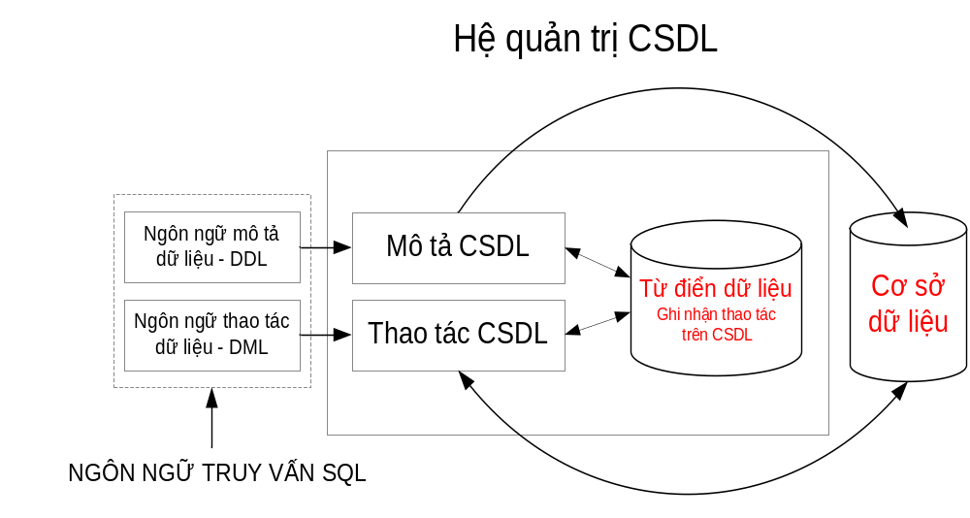
KIẾN TRÚC CỦA MỘT DBMS

Slide 34
Sơ đồ tổng quát của một DBMS
Công cụ
(Chương trình)
mô tả cấu trúc
CSDL
Ngôn ngữ mô tả
dữ liệu
Bộ phận
khai báo
cấu trúc CSDL
Từ điển
CSDL
Bộ phận khai
thác dữ liệu
Chương trình
quản lý Kế toán
Ngôn ngữ thao tác
dữ liệu
Hệ QT CSDL
(DBMS)
Chương trình
quản lý Nhân sự
Chương trình
quản lý
tiền lương
CSDL
Kế toán
CSDL
NS-TL
Chương trình
Ứng dụng

Slide 35
Giải thích sơ đồ
Ngôn ngữ thao tác dữ liệu là những lệnh dùng để: đóng mở CSDL, thêm, xóa sửa dữ liệu, tìm dữ liệu được lưu trong CSDL
Bộ phận khai thác dữ liệu bao gồm 2 bộ phận:
Bộ phận biên dịch ngôn ngữ lập trình cấp cao
Bộ phận biên dịch ngôn ngữ thao tác dữ liệu

Slide 36
Giải thích sơ đồ
Từ điển dữ liệu
Danh mục các trường (field) mà ta dùng trong CSDL đó
Mỗi 1 trường sẽ ghi nhận sự hiện diện của nó trong loại dữ liệu nào.
Phải có danh mục loại dữ liệu
Phải có danh mục các chương trình xử lý
Những dữ liệu nào được yêu cầu bảo mật thì sẽ được ghi nhớ trong từ điển dữ liệu

Slide 37


QUAN HỆ GIỮA CSDL VỚI DBMS VÀ VỚI ỨNG DỤNG
Hệ quản trị CSDL
Người sử dụng
CSDL
Chương trình - Ứng dụng
-Thao tác với dữ liệu: Thêm, Xoá, Sửa
-Tra cứu, tìm kiếm thông tin

Slide 38
MỘT SỐ HỆ QUẢN TRỊ CSDL THÔNG DỤNG
MS Access 2016
MS SQL Server 2005/2008/2014
Oracle 8i/9i/10i/11i

Slide 39
Các tính năng của DBMS
Kiểm soát được tính dư thừa của dữ liệu
  Tích hợp các nhu cầu dữ liệu của người dùng để xây dựng một CSDL thống nhất
Chia sẻ dữ liệu
  Trong môi trường đa người dùng, các HQT phải cho phép truy xuất dữ liệu đồng thời
Hạn chế những truy cập không cho phép
  Từng người dùng và nhóm người dùng có một tài khoản và mật mã để truy xuất dữ liệu
Cung cấp nhiều giao diện
  HQT cung cấp ngôn ngữ giữa CSDL và người dùng

Slide 40
Các tính năng của DBMS
Đảm bảo các ràng buộc toàn vẹn
  RBTV (Integrity Constraints) là những qui định cần được thỏa mãn để đảm bảo dữ liệu luôn phản ánh đúng ngữ nghĩa của thế giới thực
  Một số RB có thể được khai báo với HQT và HQT sẽ tự động kiểm tra. Một số RB khác được kiểm tra nhờ CTƯD
Khả năng sao lưu dự phòng khi gặp sự cố
  Có khả năng khôi phục dữ liệu khi có sự hư hỏng về phần cứng hoặc phần mềm

Slide 41
Các tính năng của DBMS
Các tính năng khác
  Chuẩn hóa
    Cho phép DBA định nghĩa và bắt buộc áp dụng một chuẩn thống nhất cho mọi người dùng
  Uyển chuyển
    Khi nhu cầu công việc thay đổi, cấu trúc CSDL rất có thể thay đổi, HQT cho phép thêm hoặc mở rộng cấu trúc mà không làm ảnh hưởng đến CTƯD
  Giảm thời gian phát triển ứng dụng
  Tính khả dụng
    Khi có một sự thay đổi lên CSDL, tất cả người dùng đều thấy được

Slide 42
CÁC NGÔN NGỮ CỦA DBMS
Ngôn ngữ định nghĩa dữ liệu
(DDL – Data Definition Language)
    Xác định lược đồ quan niệm
  Ngôn ngữ lưu trữ dữ liệu
  (SDL – Storage Definition Language)
      Ngôn ngữ định nghĩa lược đồ trong
  Ngôn ngữ định nghĩa khung nhìn
  (VDL – View Definition Language)
      Ngôn ngữ định nghĩa lược đồ ngoài
Ngôn ngữ thao tác dữ liệu
(DML – Data Manipulation Language)
    Cho phép truy xuất, thêm, xóa, sửa dữ liệu
    Mức cao (phi thủ tục)
    Mức thấp (thủ tục)

Slide 43





